Slide 1
Презентация к уроку биологии в 8 классе по теме «Железы внешней, внутренней и смешанной секреции»
Автор материала:
Медведева Татьяна Александровна,
Учитель биологии
Высшей квалификационной категории
МБОУ Арбатская СОШ
Таштыпского района
Республики Хакасия
с.Арбаты – 2016г.
к содержанию
вперед

Slide 2
Содержание
Проверим, что знаем
Железы внешней, внутренней и смешанной секреции
Работа желез внешней и внутренней секреции
Расположение желез внутренней и смешанной секреции
Эндокринная система
Выводы
Домашнее задание
Источники информации
вперед

Slide 3
Проверим, что знаем?
1. Что такое пластический обмен?
А) Совокупность реакций окисления и распада веществ.
Б) Совокупность реакций биосинтеза веществ.
В) Удаление конечных продуктов обмена веществ во внешнюю среду.
Г) Выделение пищеварительных соков в желудок и кишечник.
вперед

Slide 4
Проверим, что знаем?
2. Что такое энергетический обмен?
А) Выделение пищеварительных соков в желудок.
Б) Совокупность реакций биосинтеза веществ в клетке.
В) Совокупность реакций окисления и распада веществ в клетке.
Г) Расщепление сложных органических веществ при пищеварении.
Д) Удаление конечных продуктов обмена веществ во внешнюю среду.
вперед

Slide 5
Проверим, что знаем?
3. Что такое выделение?
А) Поступление пищеварительных соков в кишечник.
Б) Удаление каловых масс из прямой кишки.
В) Отдача тепла из организма во внешнюю среду.
Г) Удаление конечных продуктов окисления и распада веществ из организма.
вперед

Slide 6
Проверим, что знаем?
4. Из каких веществ синтезируются в клетках человека молекулы жира?
А) Из аминокислот
Б) Из глюкозы.
В) Из воды.
Г) Из витаминов и ферментов.
Д) Из минеральных солей.
Е) Из жирных кислот.
Ж) Из глицерина.
вперед

Slide 7
Проверим, что знаем?
5. Каковы конечные продукты обмена веществ?
А) Глюкоза.
Б) Углекислый газ и вода.
В) Аминокислоты.
Г) Глицерин и жирные кислоты.
Д) Мочевина.
Е) Минеральные соли.
вперед

Slide 8
Проверим, что знаем?
6. При недостатке какого вещества в пище человек заболевает «Куриной слепотой»?
А) Вода и Минеральные соли.
Б) Белки, жиры, углеводы
В) Ферменты, хлорофилл
Г) Витамин А.
Д) Витамин В.
Е) Витамин С.
Ж) Витамин Д.
вперед

Slide 9
Проверим, что знаем?
7. Что служит основным органом биологической фильтрации?
А) Потовые железы
Б) Легкие
В) Печень
Г) Почки
Д) Мочеточники
Е) Мочевой пузырь.
вперед

Slide 10
Проверим, что знаем?
8. Какие органы выполняют выделительную функцию?
А) Пищеварительные железы
Б) Потовые железы кожи
В) Легкие
Г) Прямая кишка
Д) Печень
Е) Почки и другие органы мочевой системы
вперед

Slide 11
Проверим, что знаем?
9. В каком слое кожи находятся потовые и сальные железы, волосяные сумки?
А) Эпидермис
Б) Собственно кожа (Дерма)
В) Подкожная жировая клетчатка (Гиподерма)
вперед

Slide 12
Проверим, что знаем?
10. В чем выражается терморегуляция кожи?
А) Испарение пота.
Б) Сужение сосудов.
В) Расширение сосудов.
Г) Дрожание кожи.
вперед
Notes:
Триггер на заголовке – появляется смайлик «сверим»
Ключ к заданию – триггер на «смайлике». Оцени знания – ещё щелчок на «смайлик»

Slide 13
Проверим, что знаем?
Сверим?
Ключ к заданию:
1 - Б, 2—В; 3 – Г, 4—Е,Ж; 5 - Б, Д, Е; 6 - Г; 7 - Г; 8—Б, В, Е; 9 - Б; 10 - А, Б, В, Г
Оцени свои знания:
«5» – 16-18б, «4» - 12-15б, «3» – 8-11б, «2» < 8б.
к содержанию
вперед
Notes:
Смайлик «сверим» - появляется по щелчку
Ключ к заданию – триггер на «смайлике». Оцени знания – ещё щелчок на «смайлик»

Slide 14
Железы внешней, внутренней и смешанной секреции
Б-8кл. П. 44
вперед

Slide 15
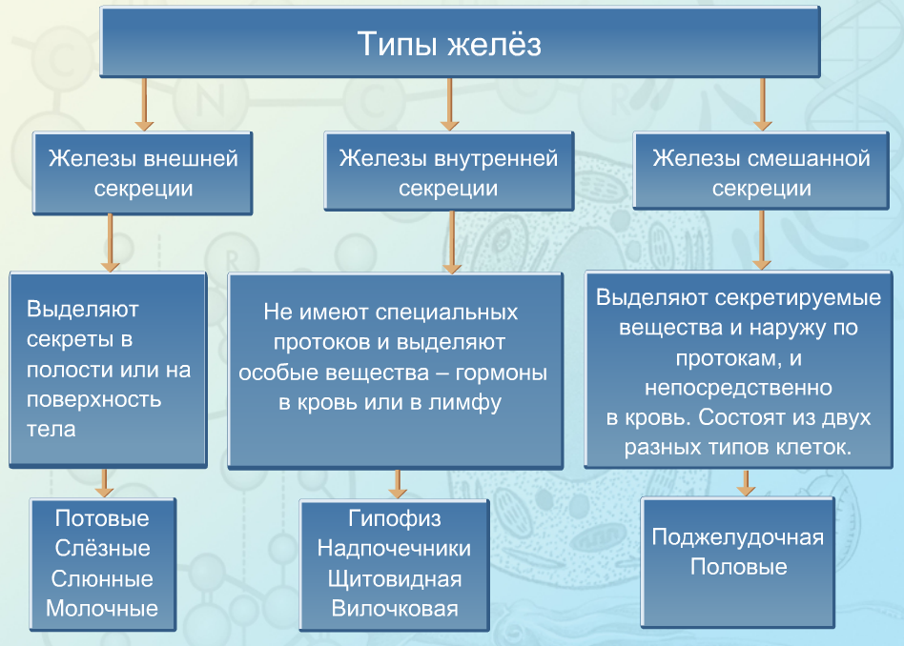
к содержанию
вперед
Notes:
Гиперссылка – на флэш-анимацию данной схемы

Slide 16
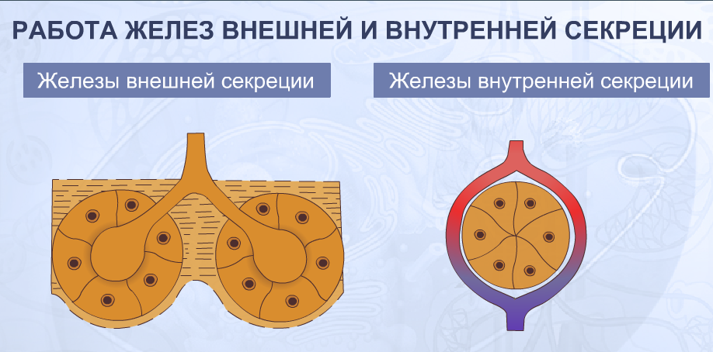
к содержанию
вперед
Notes:
Гиперссылка – на флэш-анимацию

Slide 17
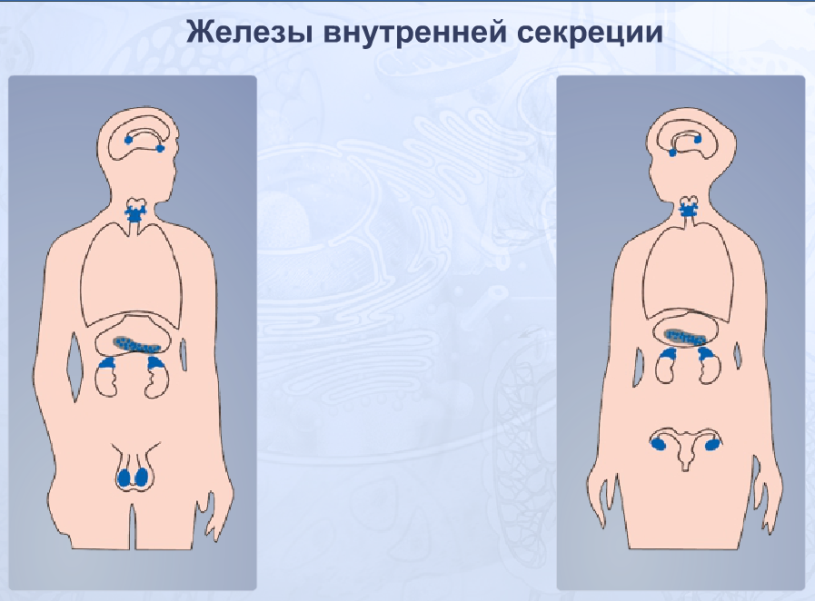
к содержанию
вперед
Notes:
Гиперссылка – на флэш-анимацию

Slide 18
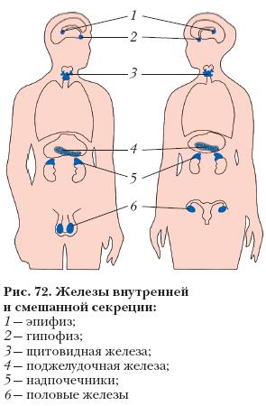
Эндокринная система
К эндокринной системе относятся железы внутренней и смешанной секреции
к содержанию
вперед

Slide 19
Выводы
Стр. 174
Различают:
  железы внешней секреции, выделяющие свои продукты в протоки или наружу
  железы внутренней секреции, выделяющие гормоны непосредственно в кровь
  железы смешанной секреции: часть их клеток выделяет секреты в протоки или наружу, другая часть выделяет гормоны непосредственно в кровь.
вперед

Slide 20
Выводы
Стр. 174
К эндокринной системе относятся железы внутренней и смешанной секреции, выделяющие гормоны – биологические регуляторы. Они действуют в ничтожно малых дозах на клетки, ткани и органы, чувствительные к ним.
По окончании своего действия гормоны разрушаются, давая возможность действовать другим гормонам.
Железы внутренней секреции в разные возрастные периоды действуют с разной интенсивностью.
к содержанию
вперед

Slide 21
Домашнее задание
  § 44, в. 1-5, с. 174
  Записи в тетради
  Подготовить сообщения:
  Гипофиз
  Щитовидная железа
  Поджелудочная железа
  Надпочечники
к содержанию
вперед
закончить

Slide 22
Источники информации
CD-диск 1С: Школа. Биология. Человек. 8кл. ООО «1С-Паблишинг», 2007. Издательский центр «Вентана-Граф»
Учебник Драгомилов А.Г., Маш Р.Д. « Биология. Человек. 8 класс» – М.: Вентана-Граф, 2012.
Рабочая тетрадь № 2 к учебнику «Биология. Человек. 8 класс» авторов А.Г. Драгомилов, Р.Д. Маш. – М.: Вентана-Граф, 2012.
Методическое пособие «Биология. Человек. 8класс:поурочные планы по учебнику А.Г.Драгомилова, Р.Д.Маша/авт.-сост. О.Л.Ващенко.- Волгоград:Учитель, 2008.- 265с.
к содержанию
закончить

